Slide 1


Café y té transformados en arte por Giulia Bernardelli.
PPS Henri

Slide 2
Guilia Bernardelli es una mujer italiana que hace increíbles obras de arte con café derramado. Como todos sabemos, las manchas de café son realmente difíciles de limpiar, pero esta artista puede convertir el desorden en hermosas obras de arte con solo una cuchara o lo que tenga a mano.

Slide 3
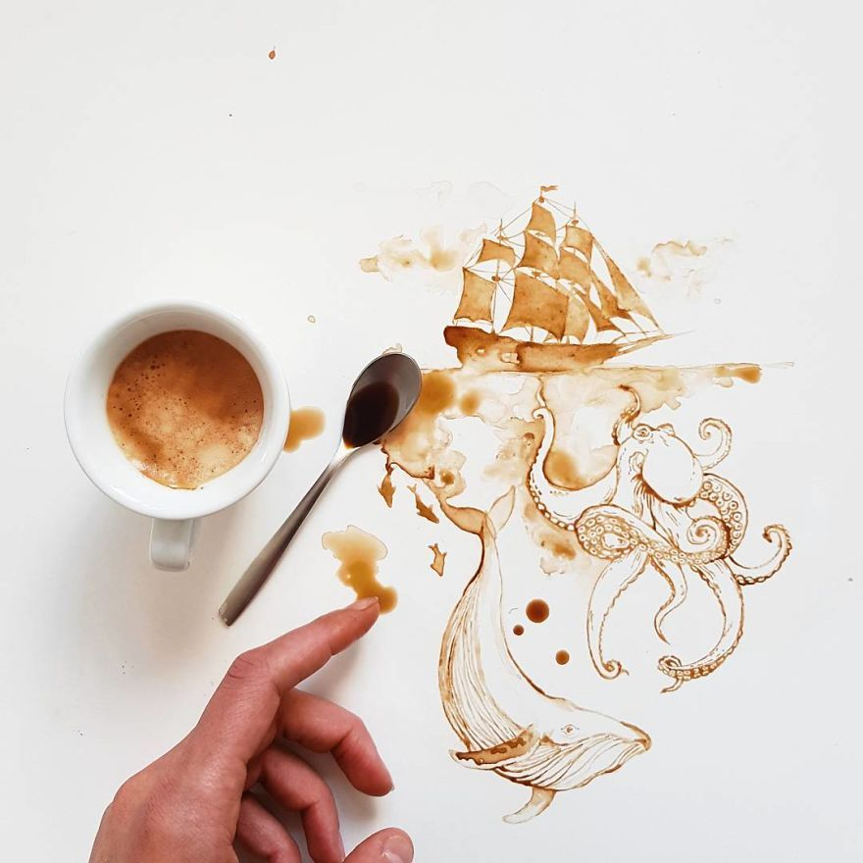
PPS Henri

Slide 4
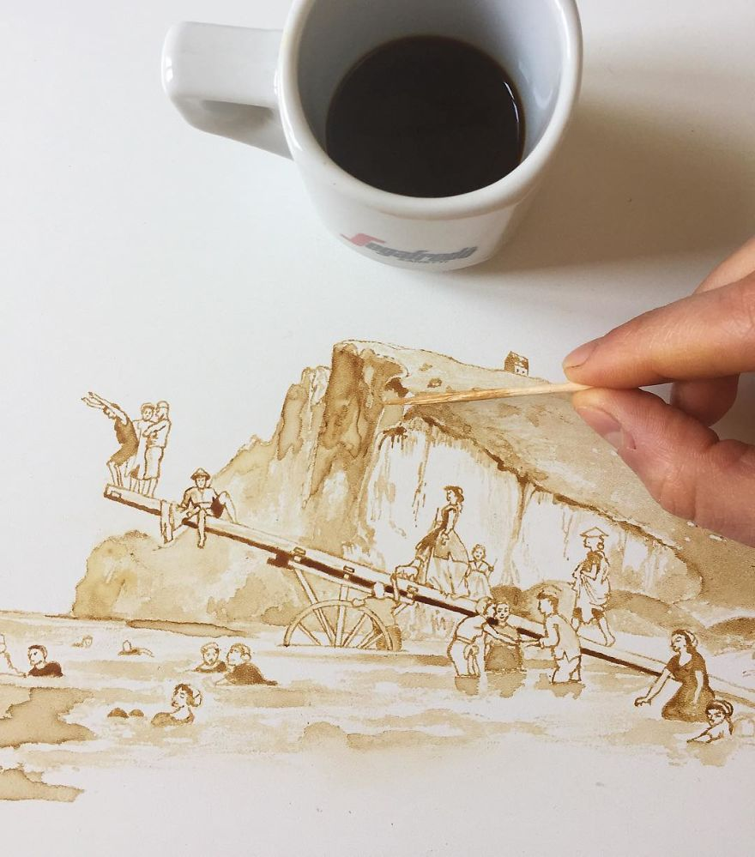

Slide 5
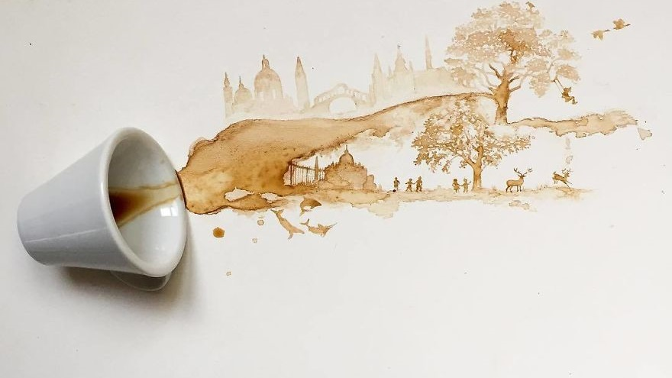
PPS Henri

Slide 6
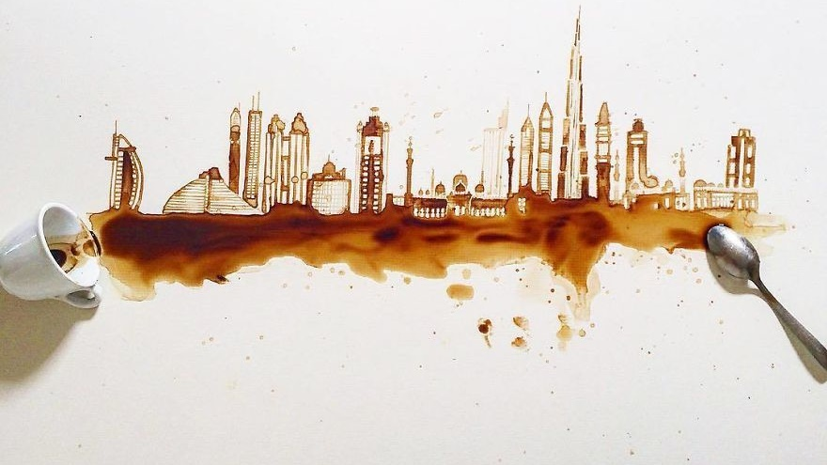

Slide 7
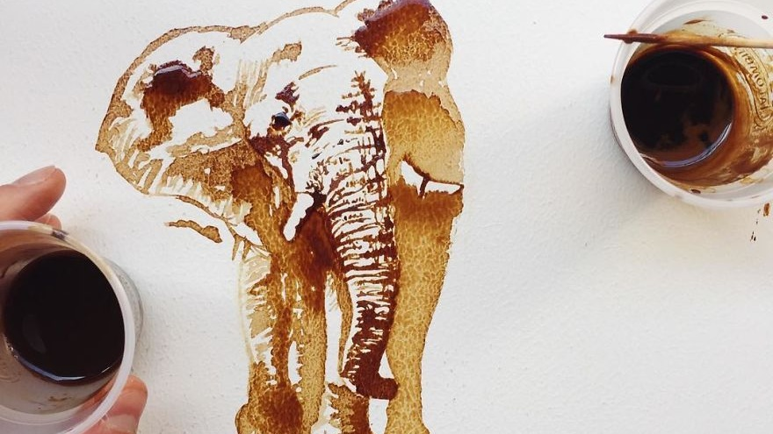
PPS Henri

Slide 8
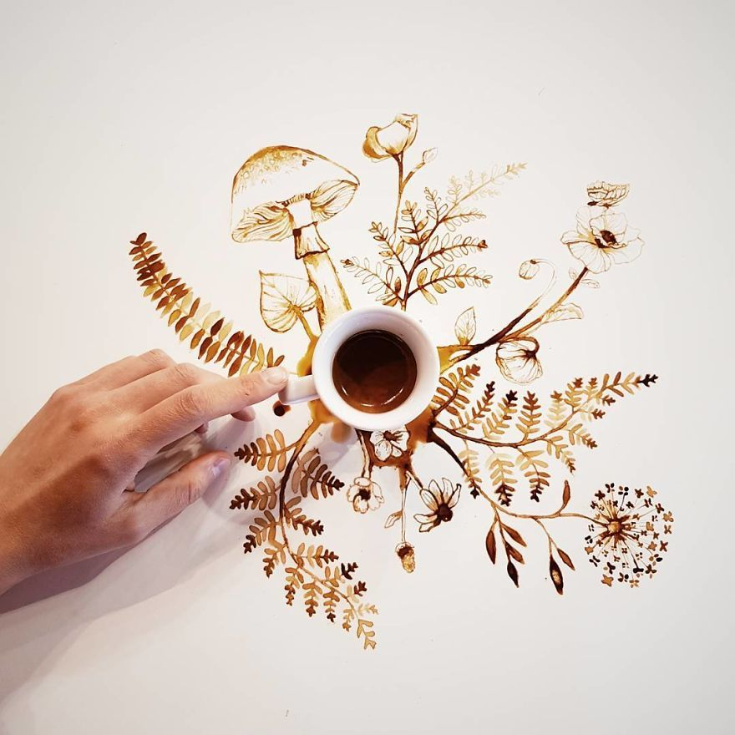

Slide 9
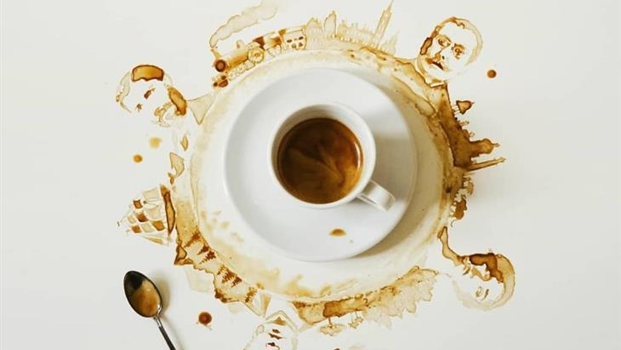
PPS Henri

Slide 10
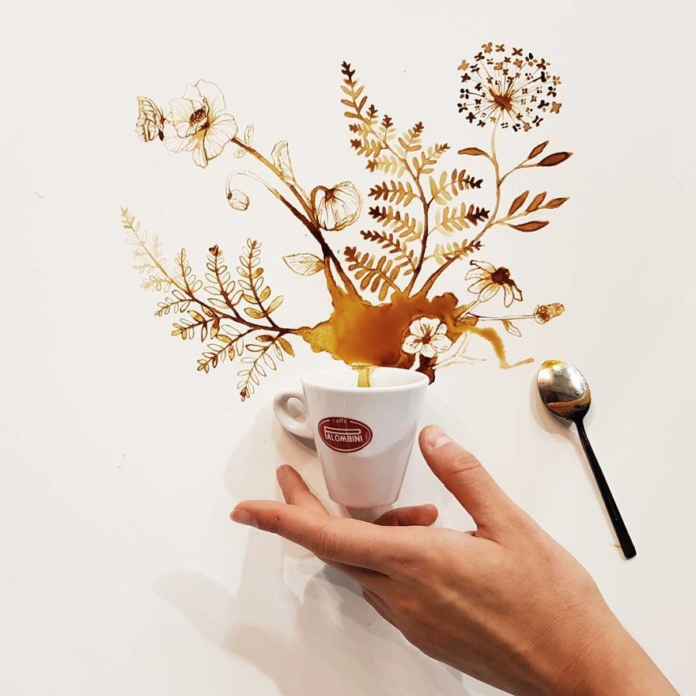

Slide 11
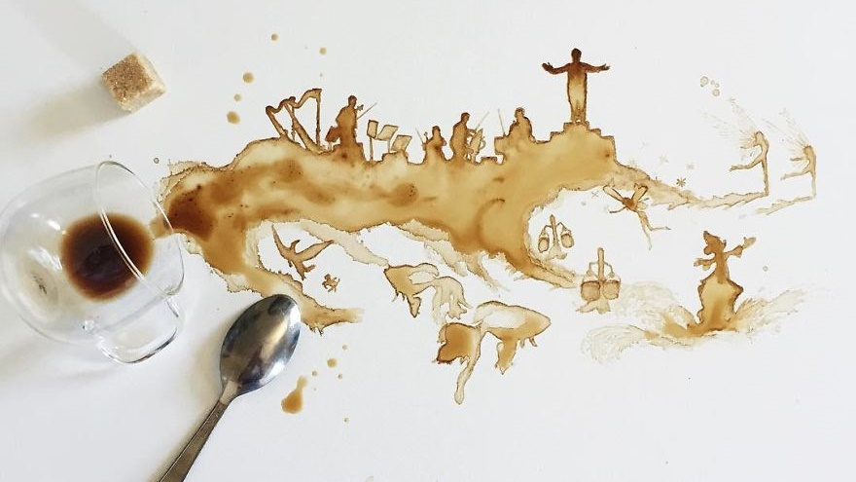
PPS Henri

Slide 12
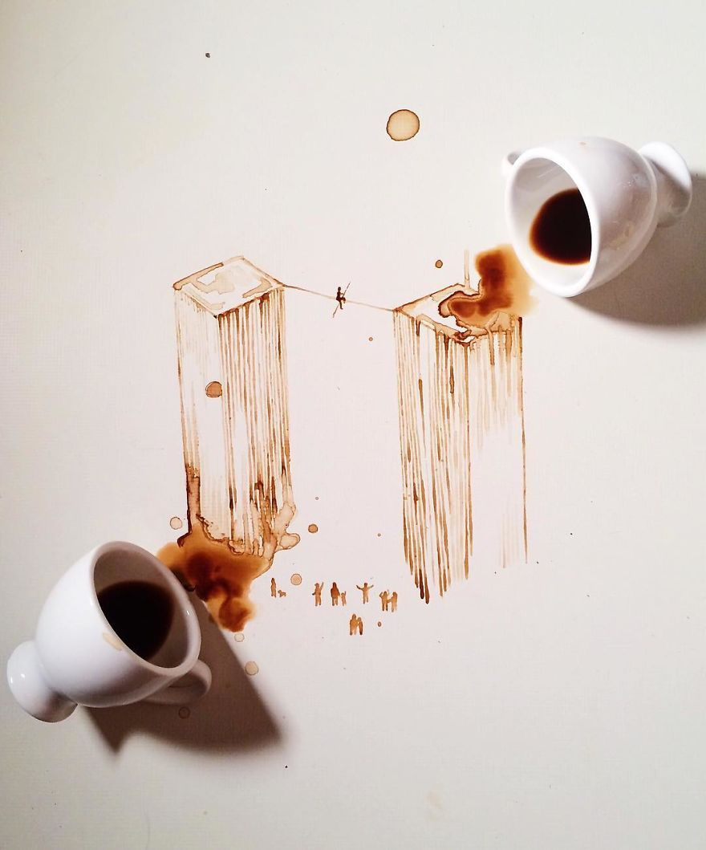

Slide 13
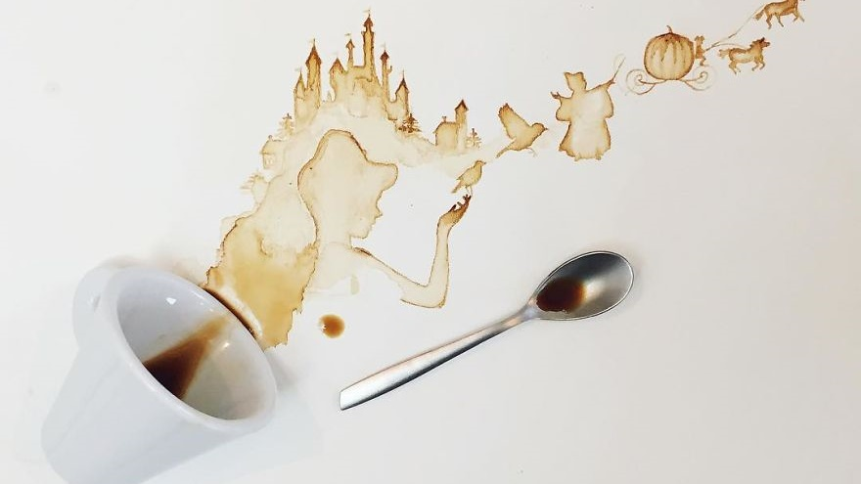
PPS Henri

Slide 14
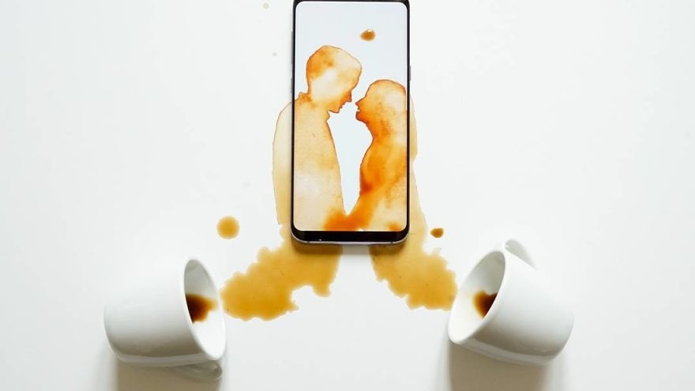

Slide 15
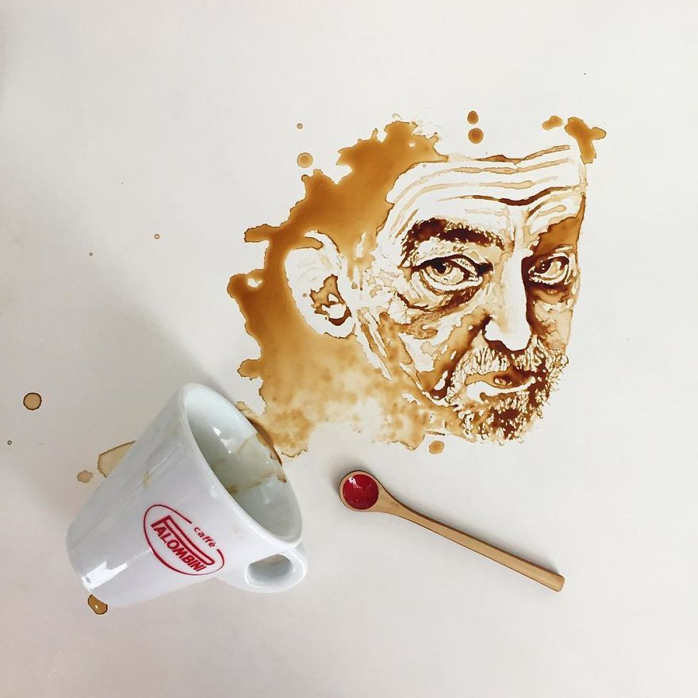
PPS Henri

Slide 16
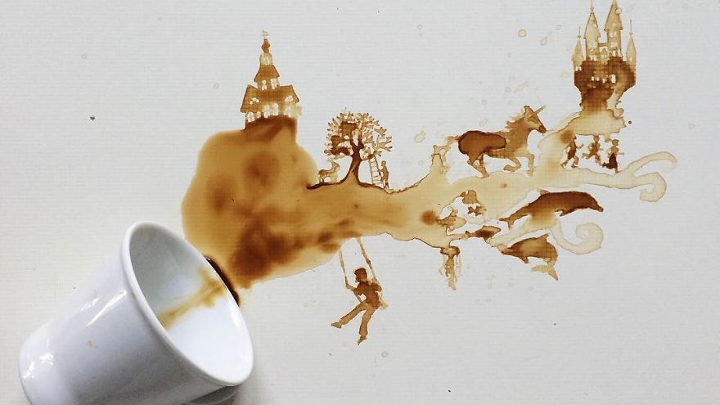

Slide 17
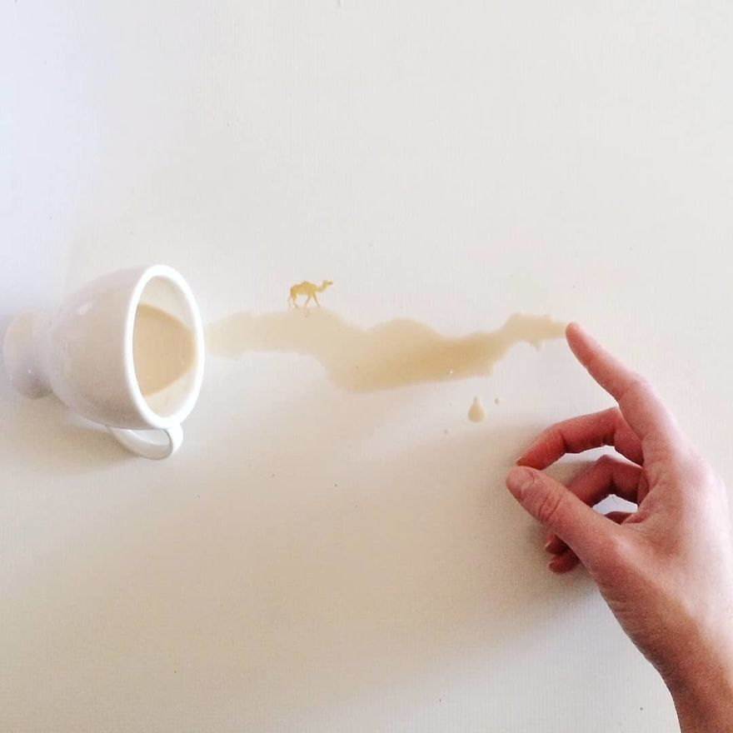
PPS Henri

Slide 18
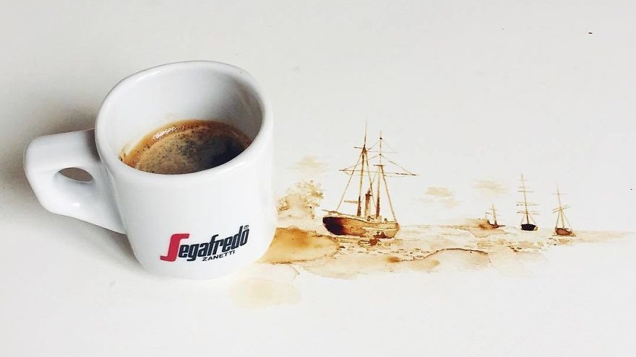

Slide 19
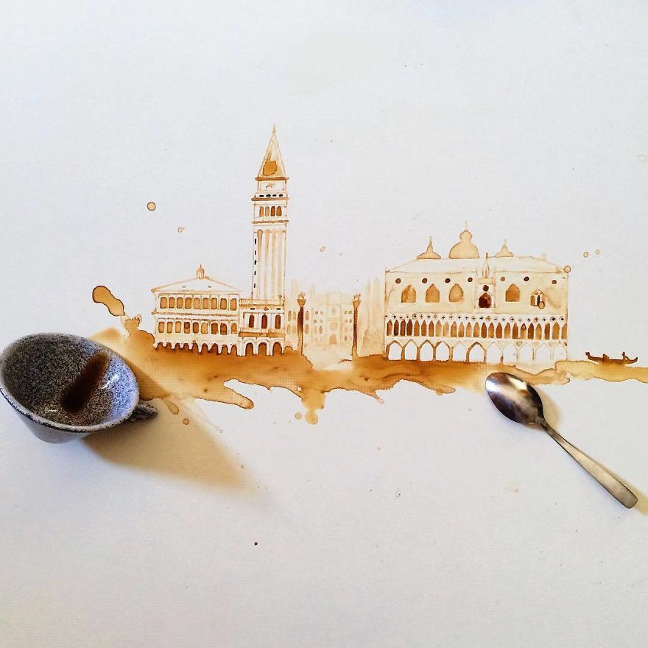
PPS Henri

Slide 20
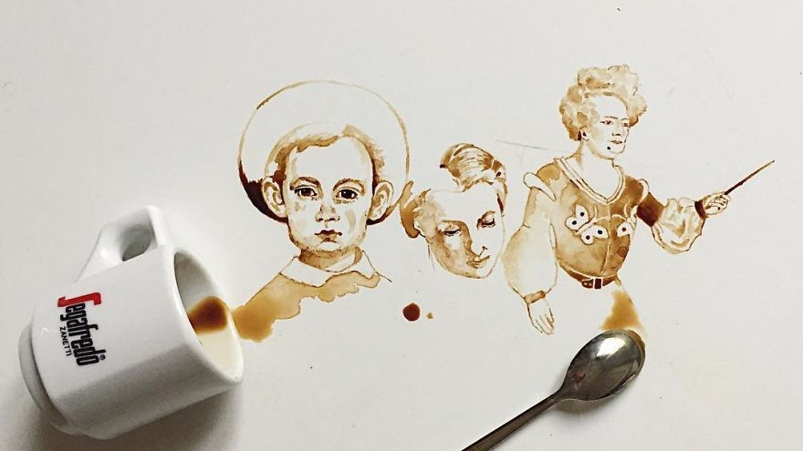

Slide 21
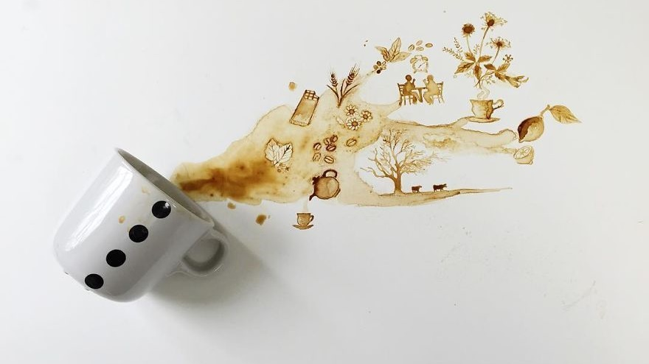
PPS Henri

Slide 22
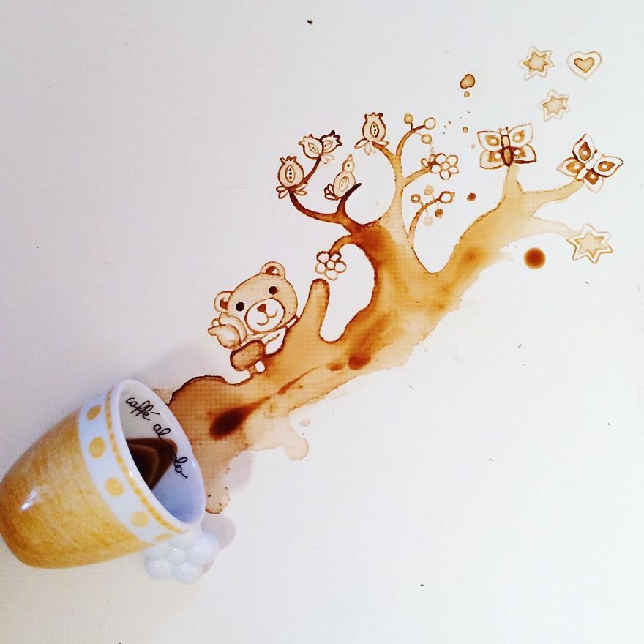

Slide 23
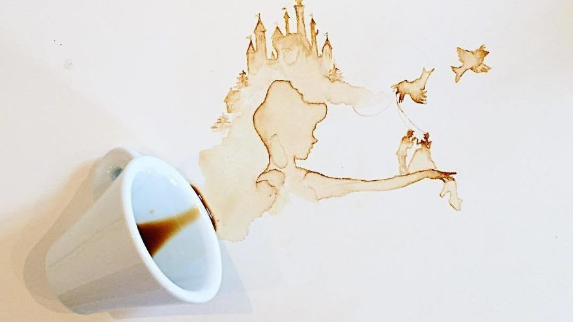
PPS Henri

Slide 25
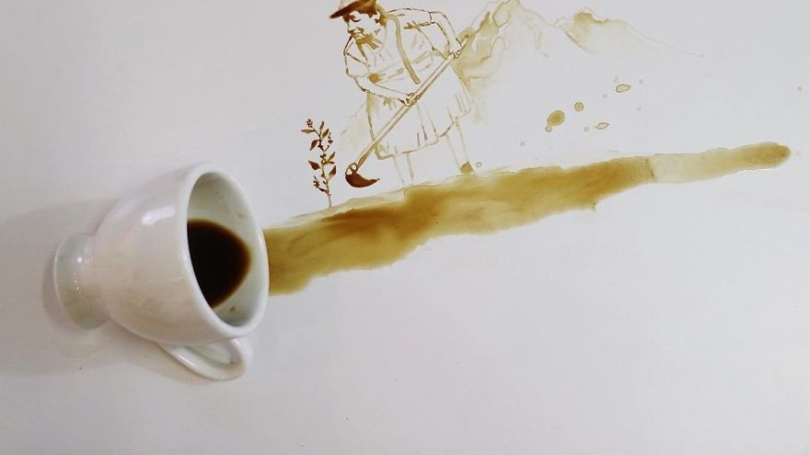

Slide 26
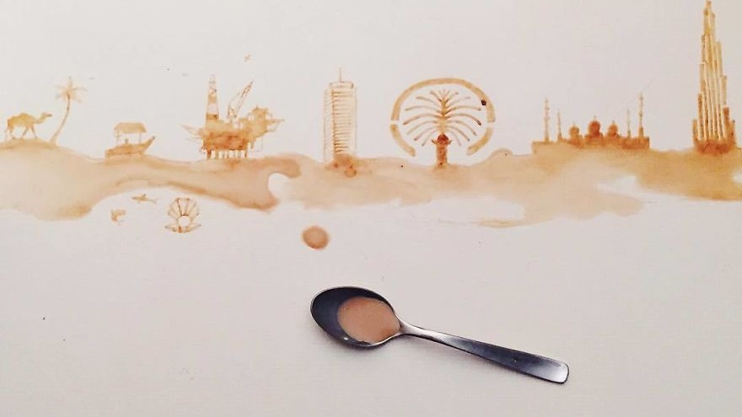
PPS Henri

Slide 27







¿Te ha gustado?
Puedes ver más entrando
Aquí
Además puedes recibir powerpoints en tu correo electrónico suscribiéndote aquí:

